Slide 1
旅途本身的意义
十佳百优、五四评优、支部活动……都是你旅途的一部分
——团委·团支部·团支书·支部委员·支部成员
信息学院·电信2004 · 李豪现 · 8人 · 40人

Slide 2
旅途——前路既定
新手期
成长期
.
:
长草期
∴
成熟期
: :
旅途：旅途就像是命运。包括此时此刻，也是旅途的一部分。

Slide 3
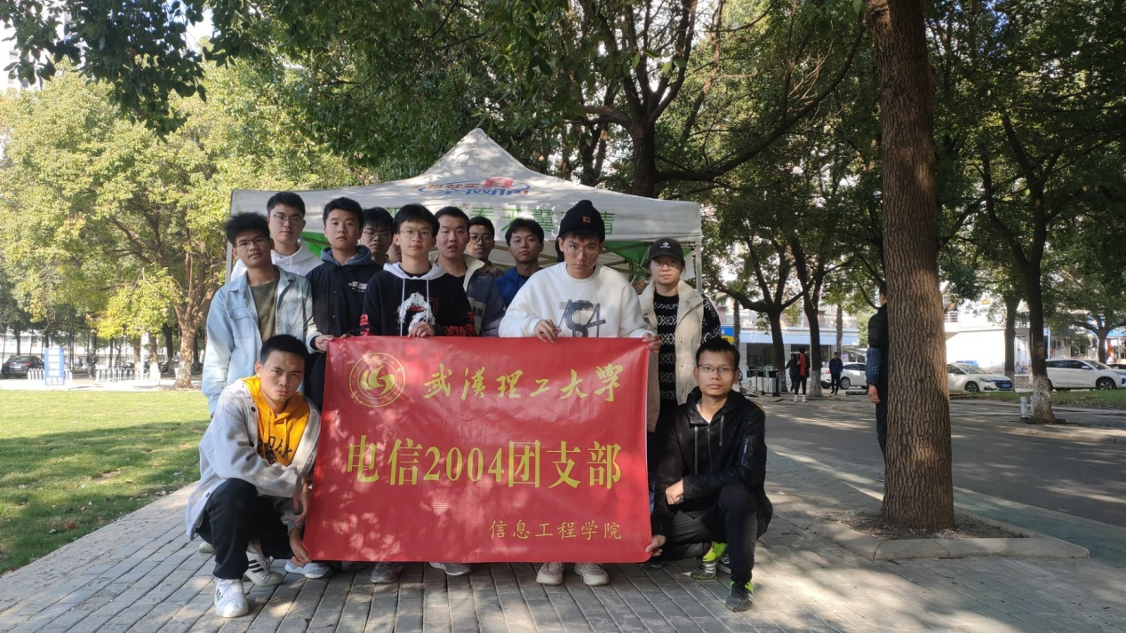
旅途起点：我·我们
1
建团是一段【历史】：
让初心成为现实。

Slide 4
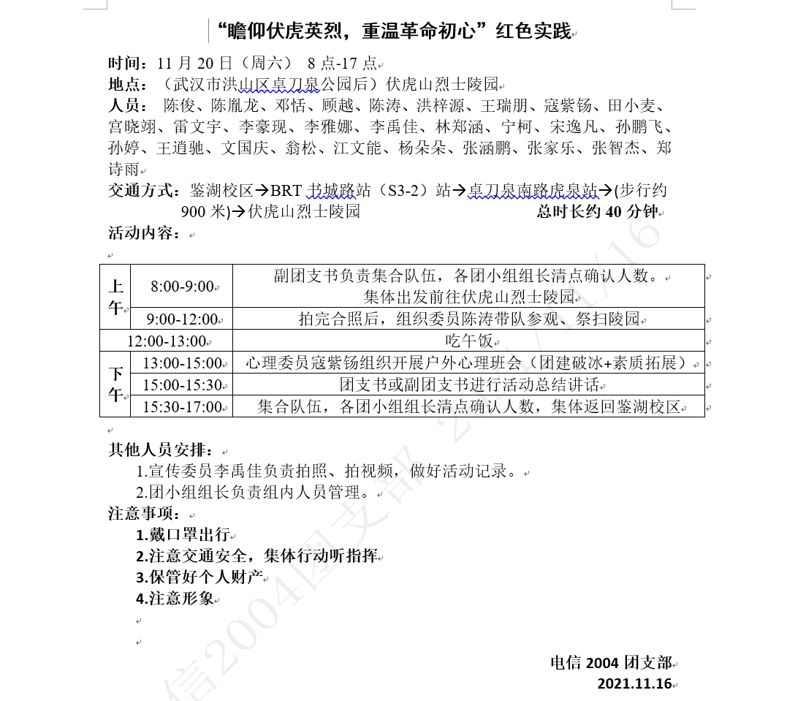
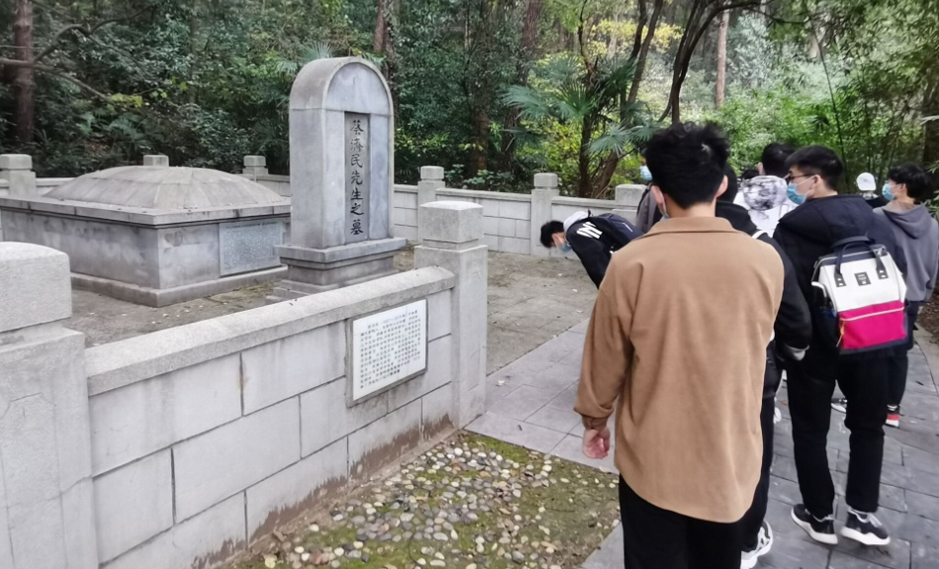
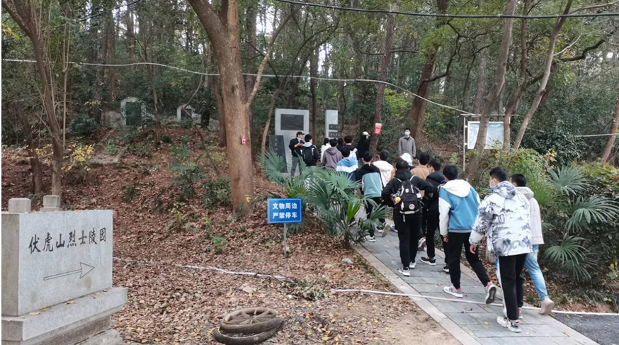
我是谁？从哪来？到哪去？
旅者三问
风带来故事的种子，时间使之发芽（抑或磨损）。铭记我的任职初心。认清我的身份职责。准备好迎接各种社死、困难、批评、失败。然后大胆去做我和我们想做的事情。
大家都玩得很开心，
作为团支书我也很安心，
因为我做了充分的预案。
以践促学的方式：通过校外红色实践活动，让党史教育更接地气

Slide 5
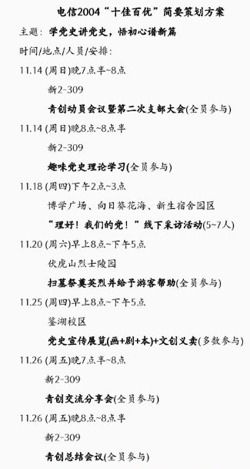
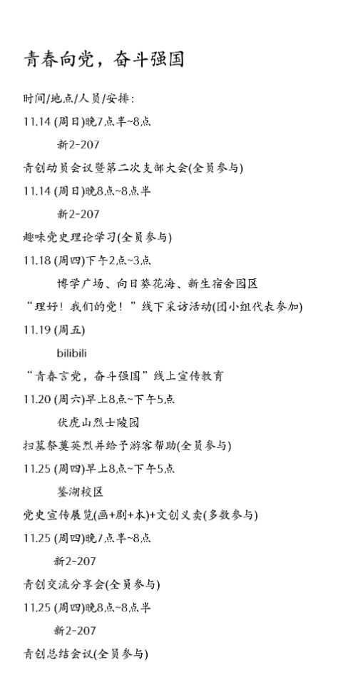
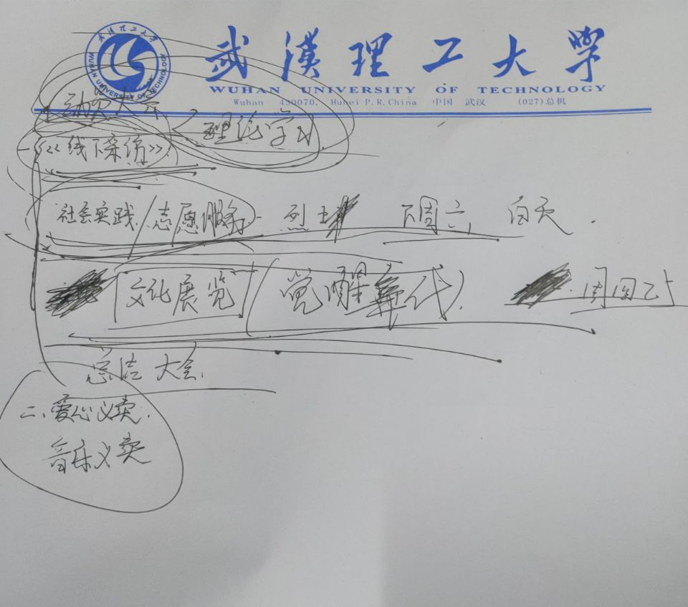
队伍配置
（项目预备）支部委员会：打有准备之仗
“草书”：
计划初定
群策群力
支部委员会：打有准备之仗

Slide 6
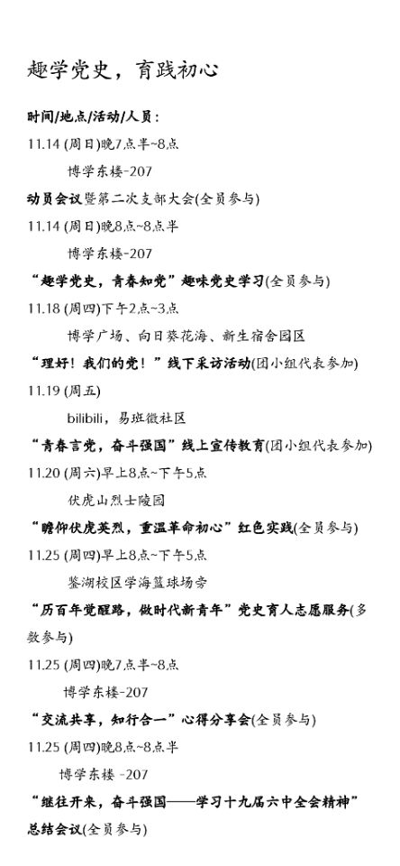
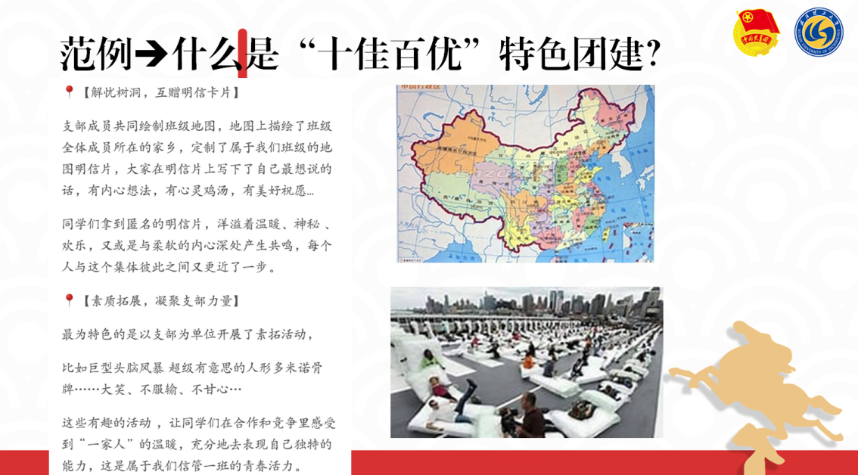
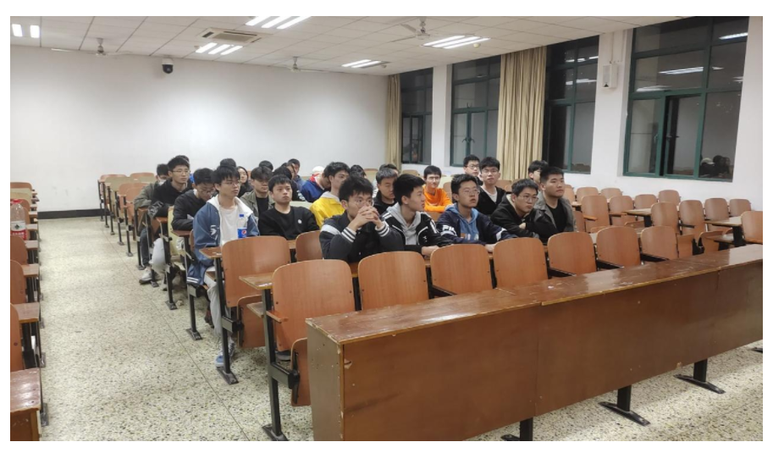
支部大会：抛砖引玉、集思广益
支部成员
臻于完善
集思广益
他山之石
支部大会：抛砖引玉、集思广益的平台

Slide 7
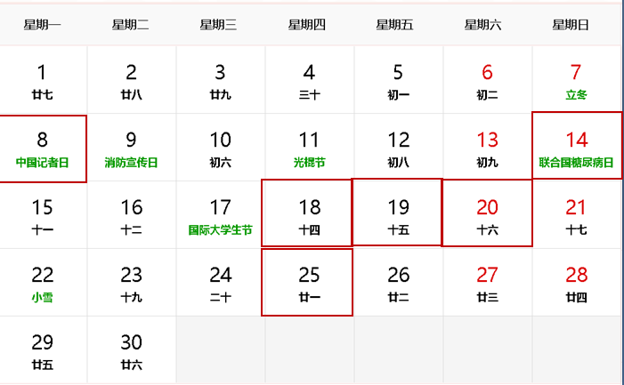
旅途过程：前行·有趣
2
“十佳百优”特色团建
“趣学党史，育践初心”

Slide 8
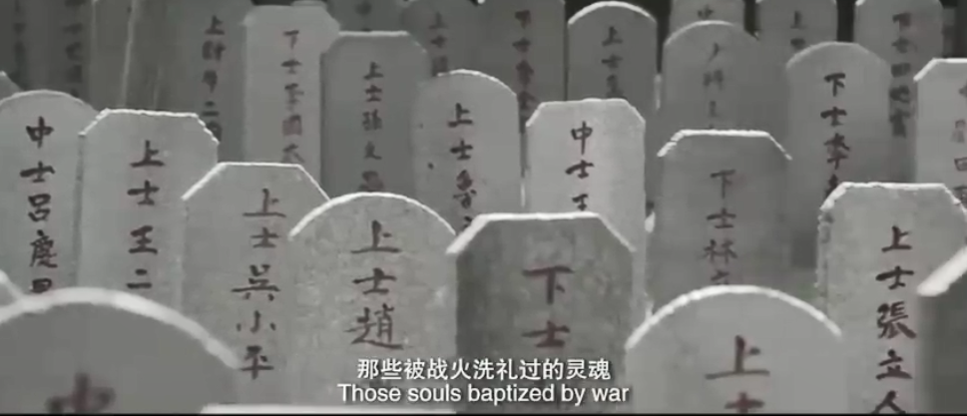
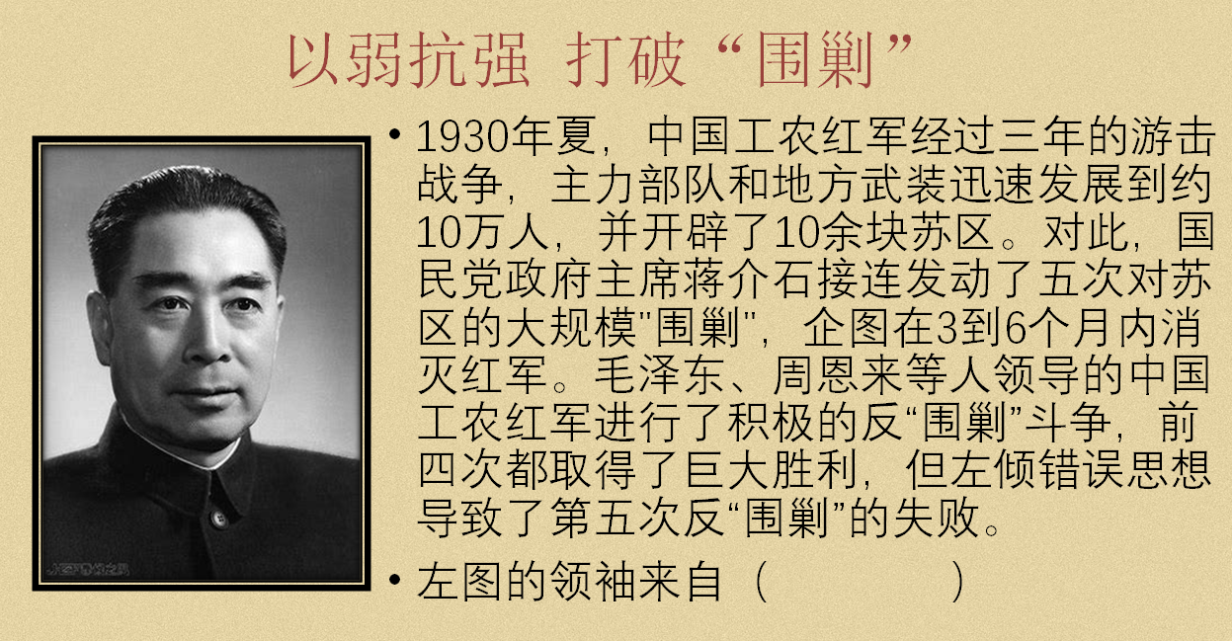


团小组PK：趣味党史，寓学于乐
学史务实
灵活运用各种模式，
发挥团小组“试金石”作用
“答题竞赛+团小组PK”的模式：包含“填填看”“猜猜看”“说说看”三个趣学环节

Slide 9



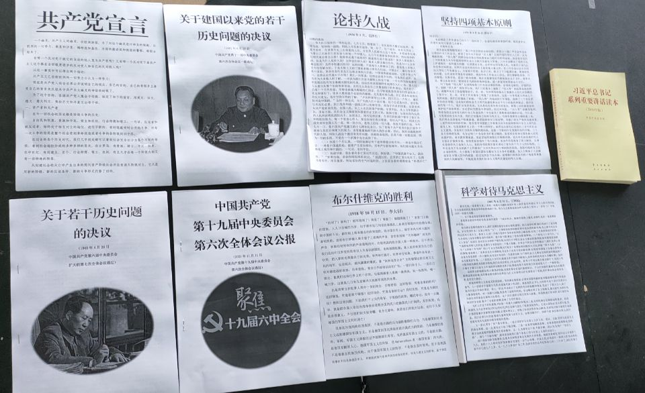
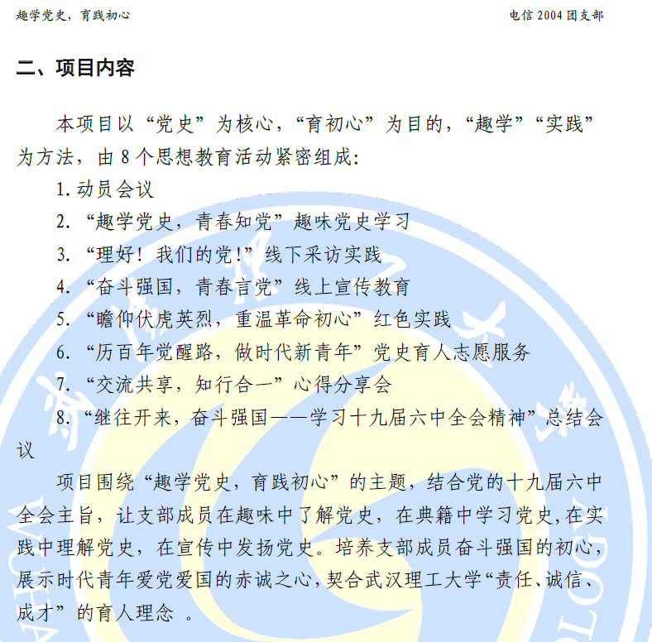






学史务实： “十佳百优”特色团建
曾记否：
一切活动
都不只是几个人策划、义务、付出
而是所有人的行动、责任、收获
支部成员

Slide 10
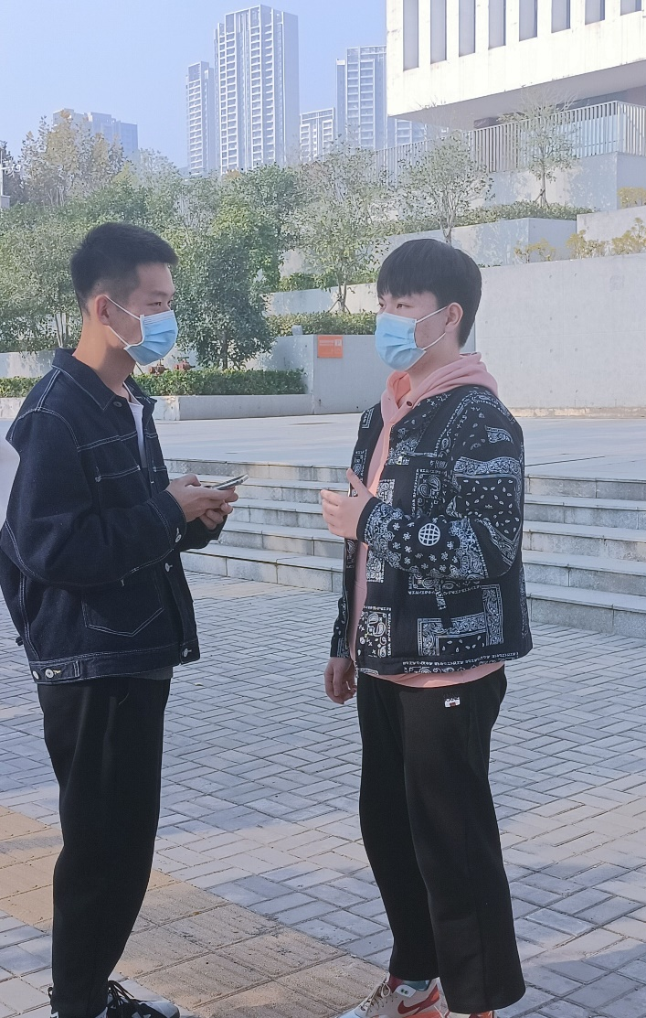
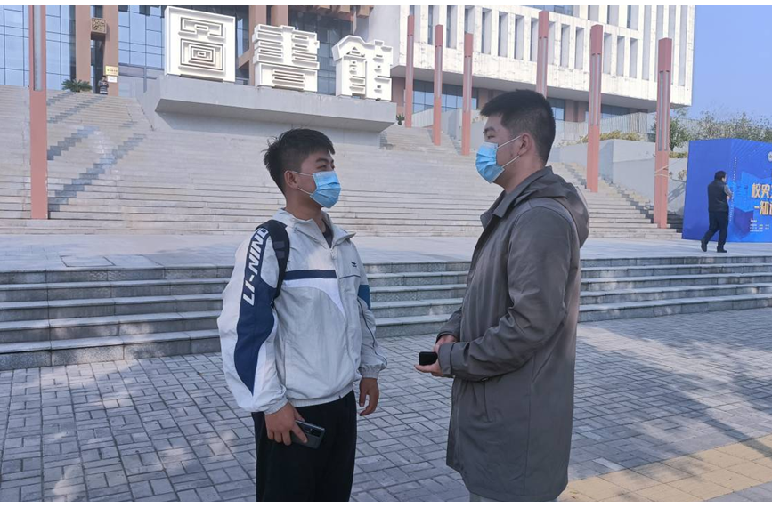
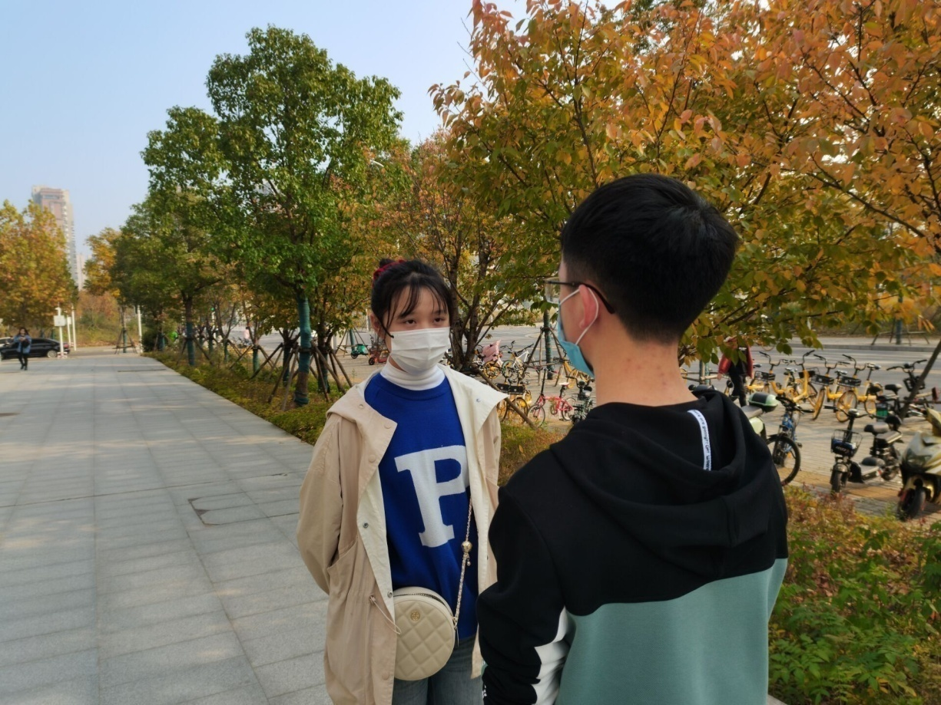
线下采访：心声共鸣，1+1>2
学史务实
只有青年最了解青年。不能一味地单向“传声”，更要倾听青年的双向“心声”。校内“一对一”采访模式，不仅能够让支部成员了解校园思想动态，更能让青年之间的爱党心声共鸣，达到“1+1>2”的双向“传声”效果。
校内“一对一”采访模式：了解校园思想动态，倾听青年对党心声

Slide 11
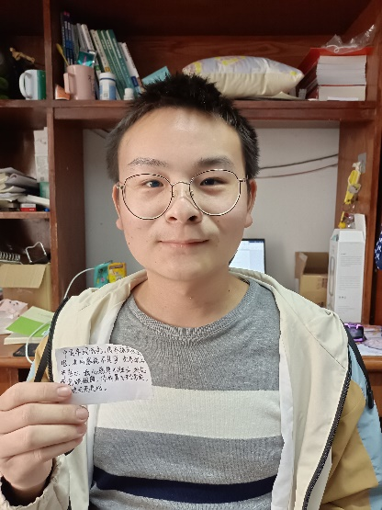
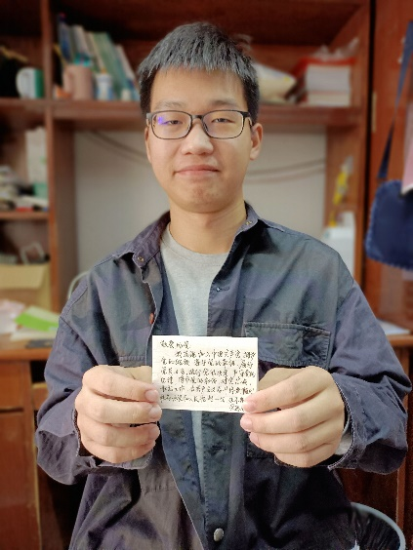


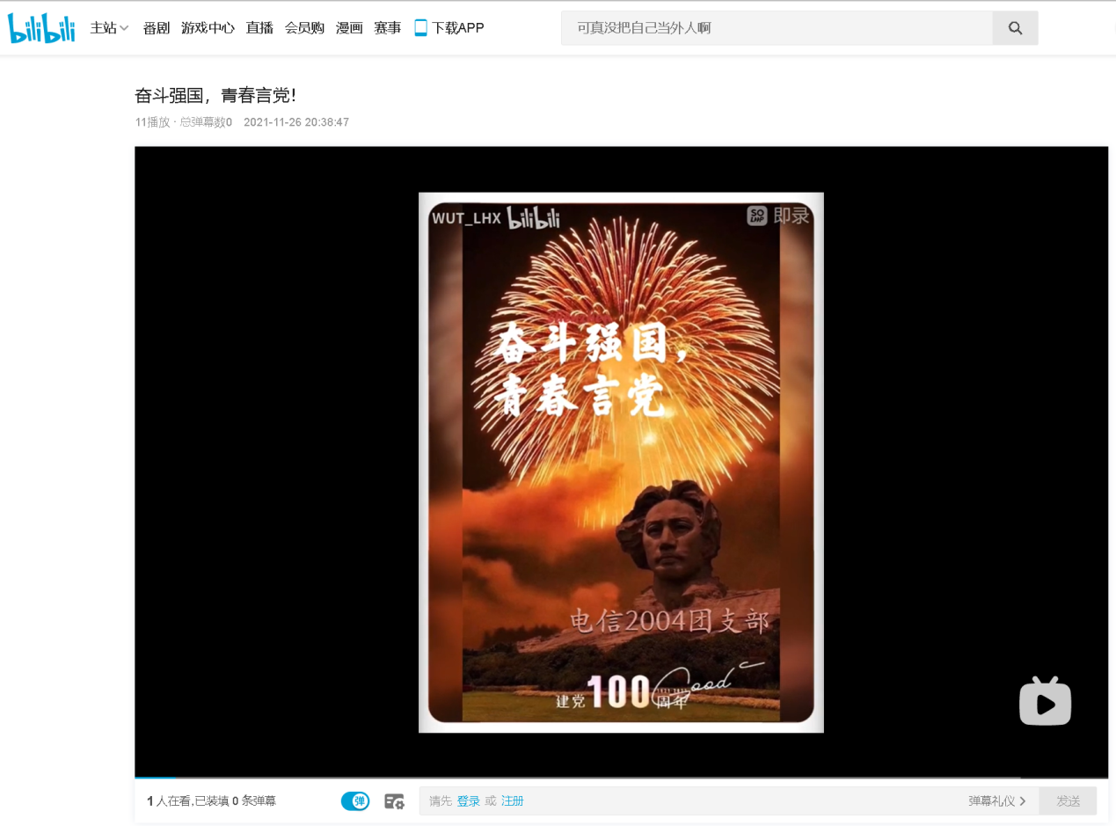
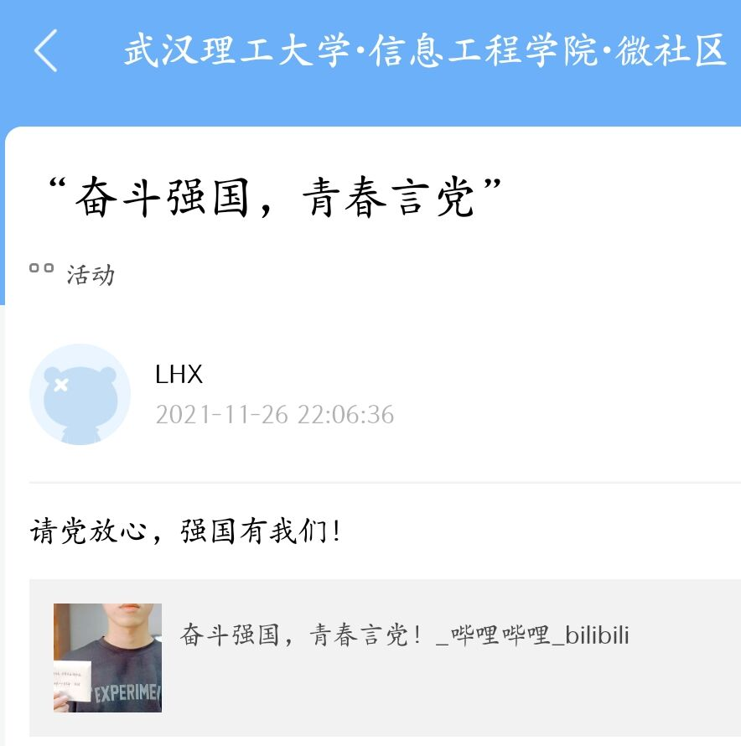
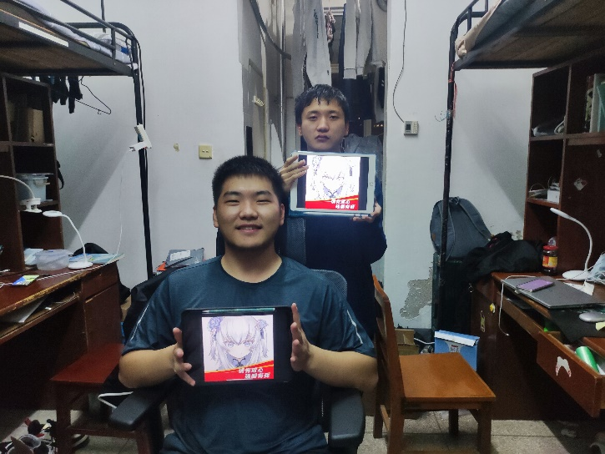
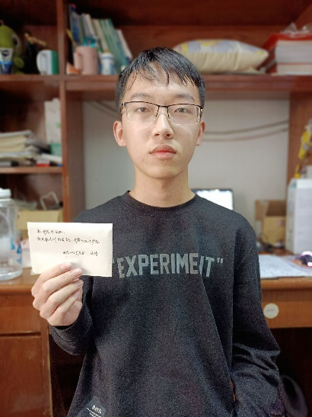
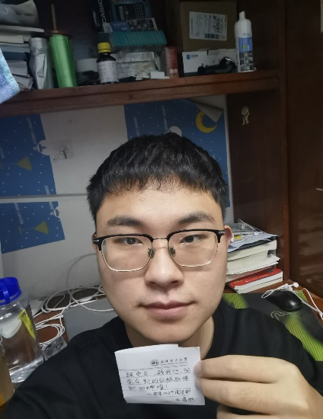

线上宣传：奋斗强国，青春风采
学史务实
多渠道融媒体宣传：以爱党宣言的形式传播、展示时代青年奋斗强国之心，让思想教育更有生气

Slide 12
红色实践：以践促学，知行合一
学史务实
踏入陵园，成员们沿着石板路向上走，烈士们的纪念碑矗立道旁左右。行至碑前，同学们驻足阅读烈士们的生平介绍，追昔抚膺，重温革命之初心。
在与革命遗迹近距离的接触中，
更深刻地体悟革命初心与精神，
化历史为力量，见红心，践初心。
以践促学的方式：通过校外红色实践活动，让党史教育更接地气

Slide 13
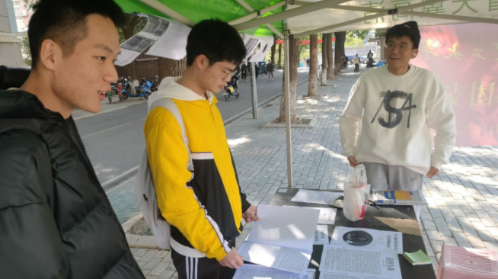
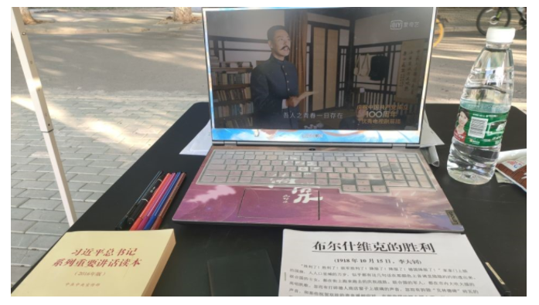
党史育人：剧+本=有趣的思想
学史务实
形式
现代影剧：吸引青年的趣味性
如何引导青年接触经典读本中的先进思想？
内容
经典读本：穿越时空的思想性
“剧+本”模式：让经典文献里的党史“活起来”，提升同学们的学史兴趣

Slide 14
旅途轶事：一路坎“柯”
3
当你遇到坎坷的时候，
就是你跳出坑的时候。

Slide 15
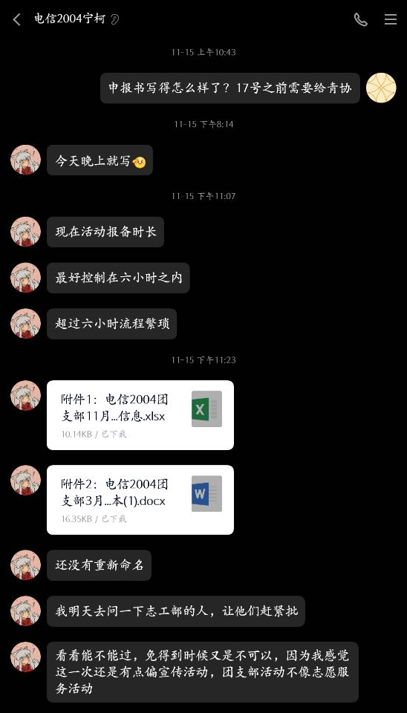
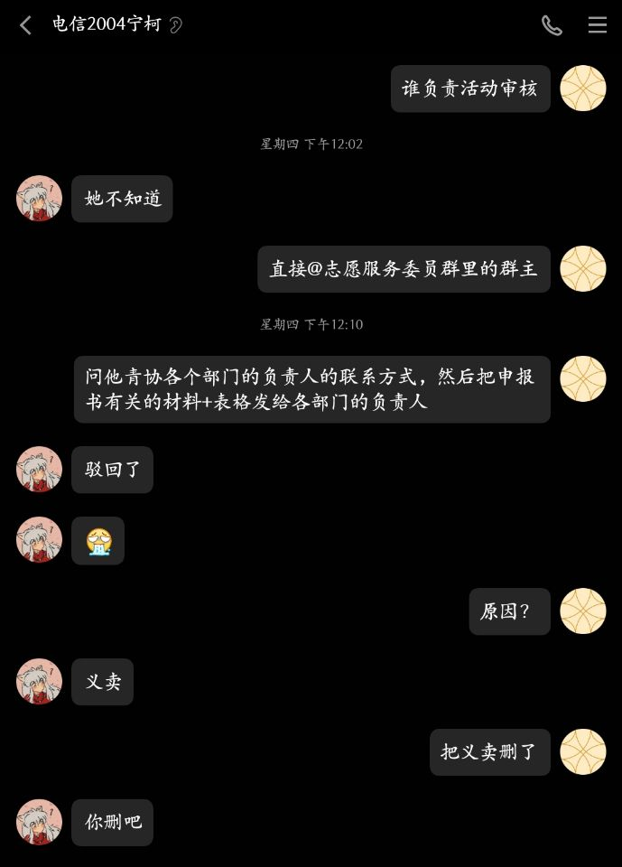
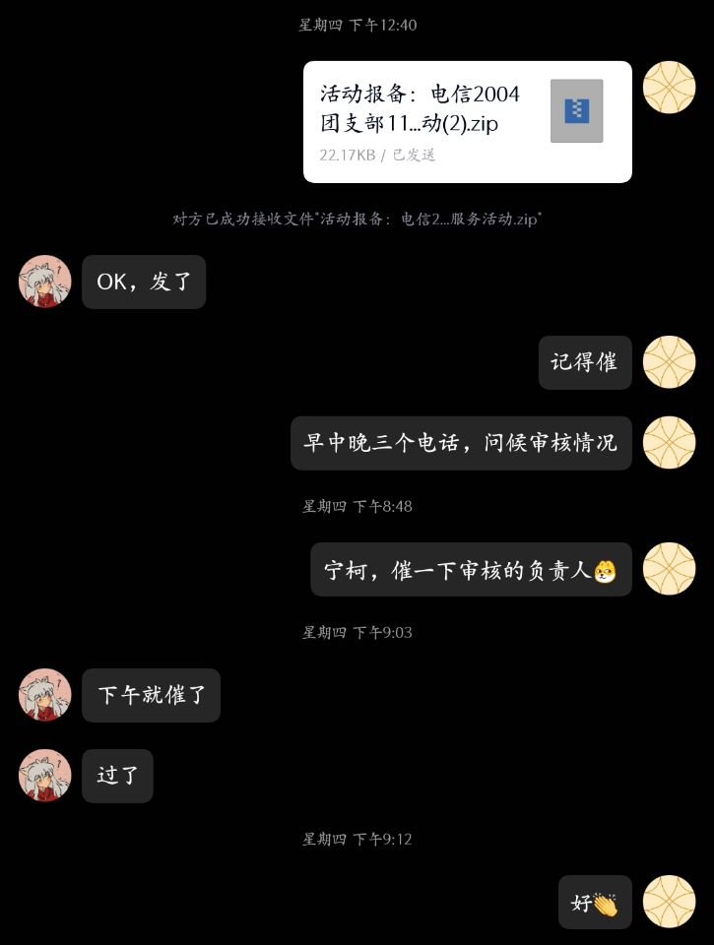
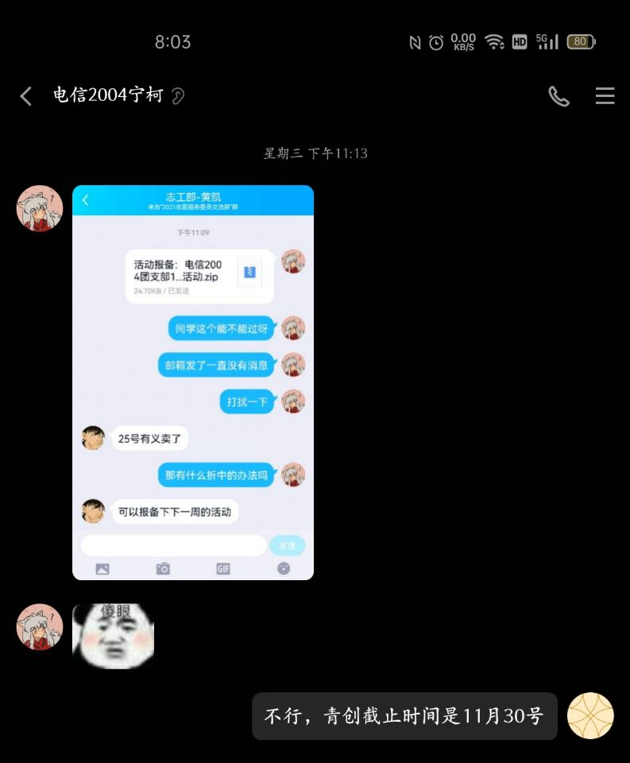
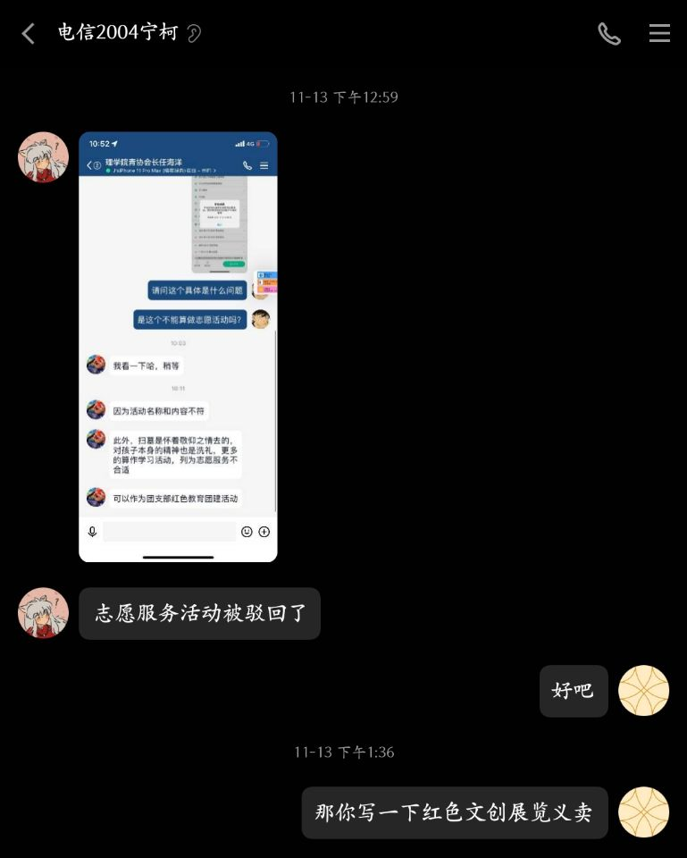
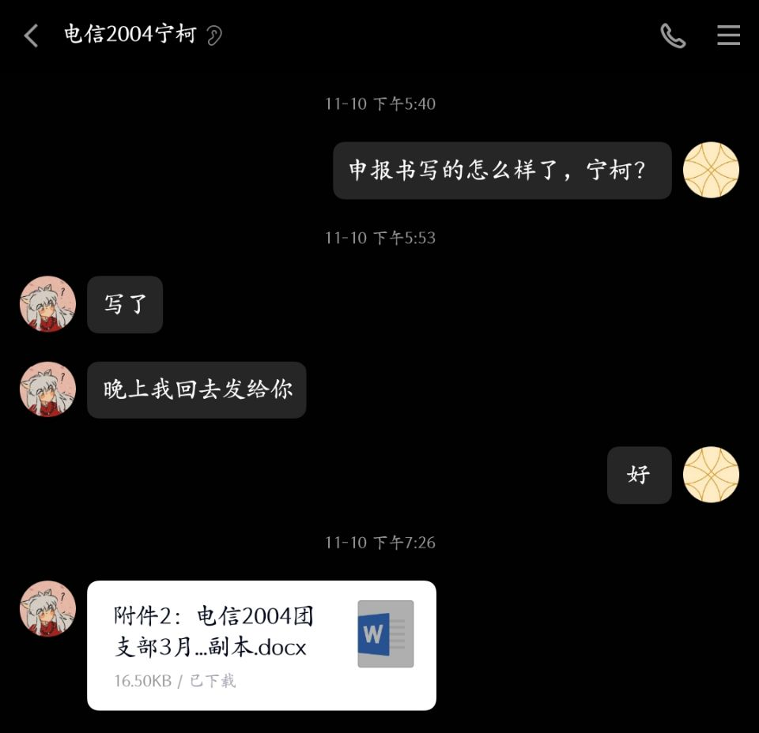
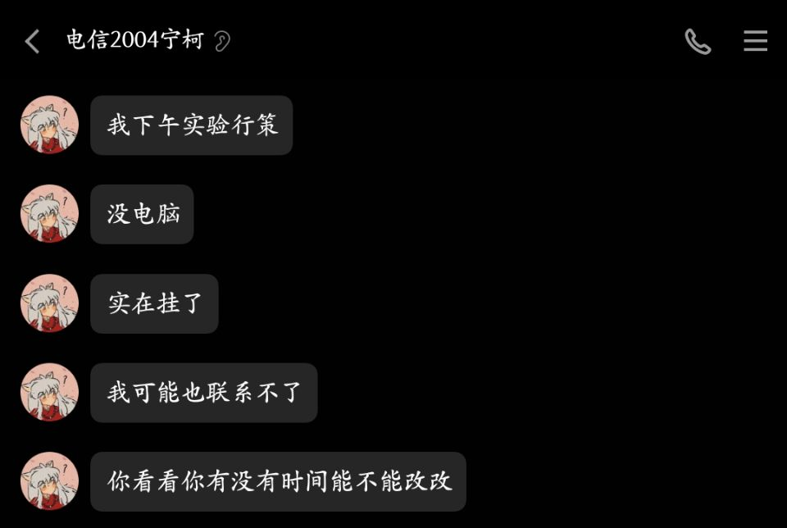
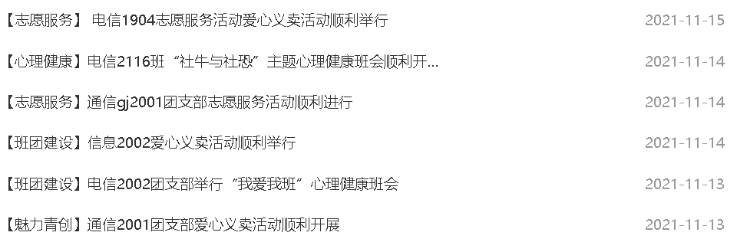
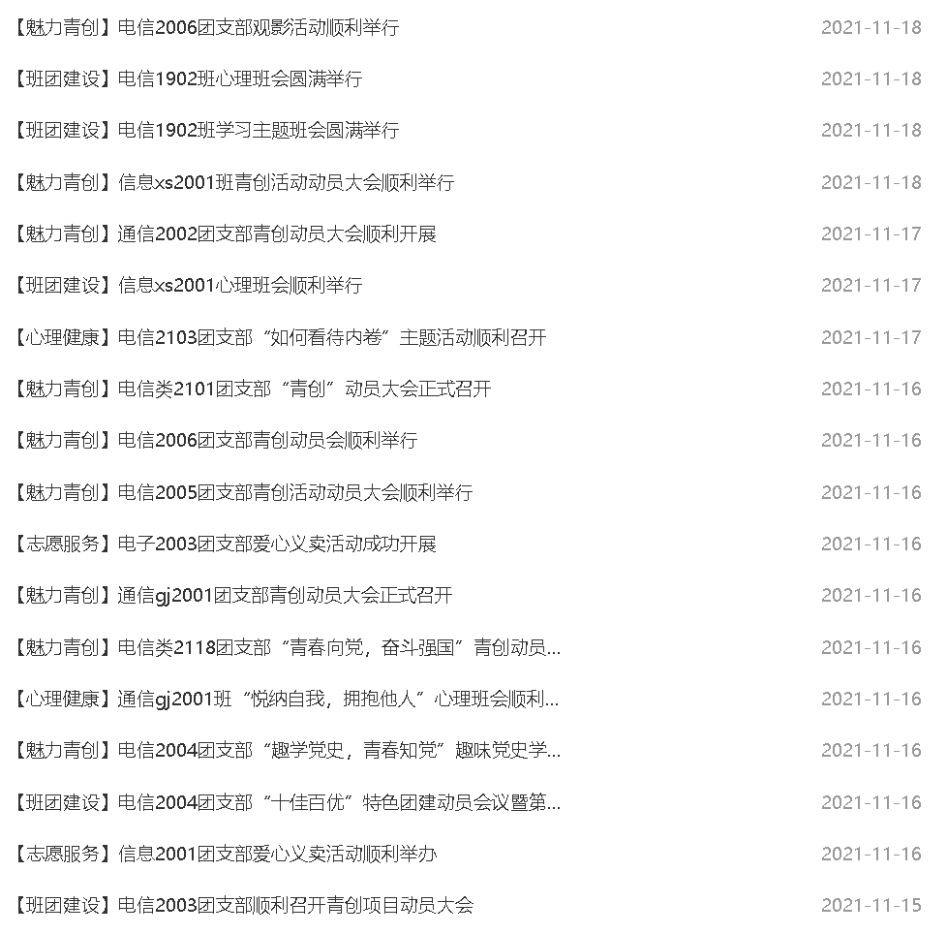

11月25日 党史育人，一路坎“柯”
11.13-11.16 4天，6场义卖，失败教会我们变通
11.8-11.18 11天，5份策划，成功不负有心人

Slide 16
一个残酷的事实：80%的团支书……
当你遇到坎坷的时候，
就是你跳出坑的时候。

Slide 17
旅行收获：纪行·经验
4
致五四，亦历史亦开始
行千里，不遗憾不遗忘

Slide 18
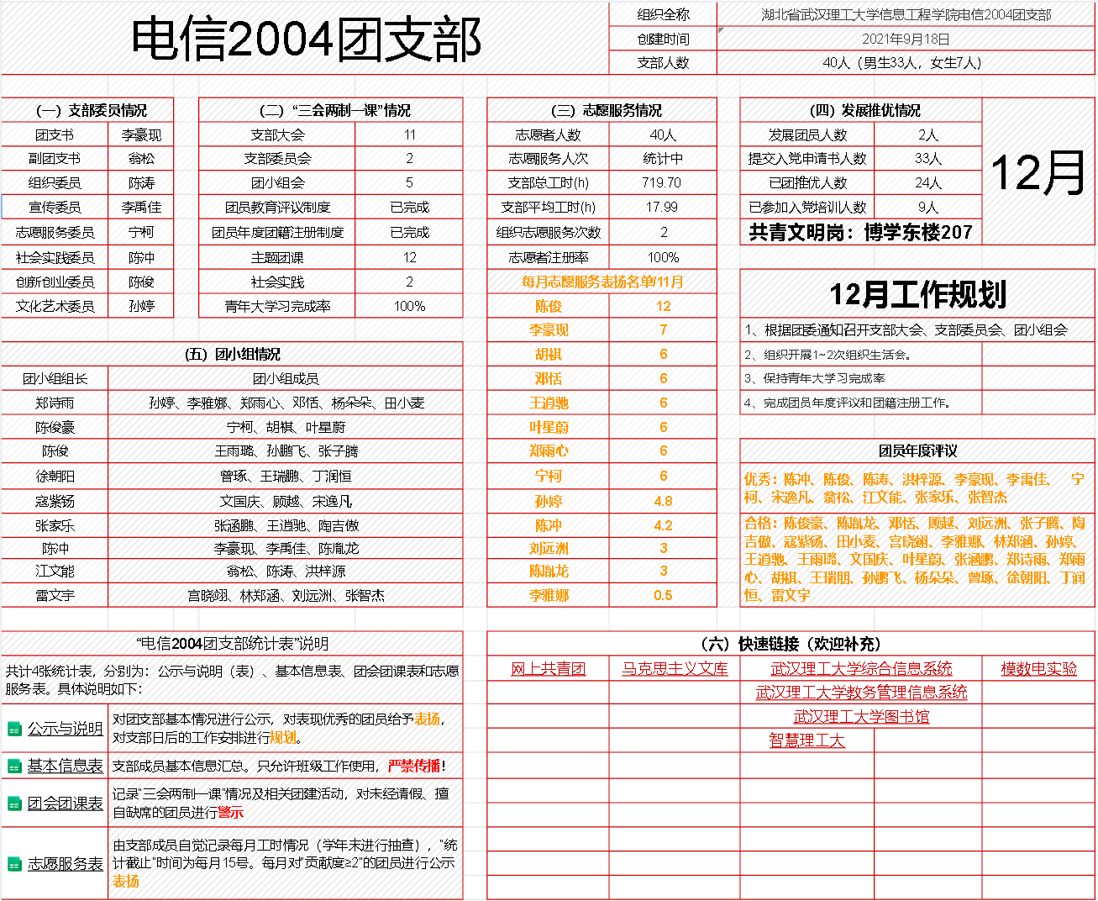
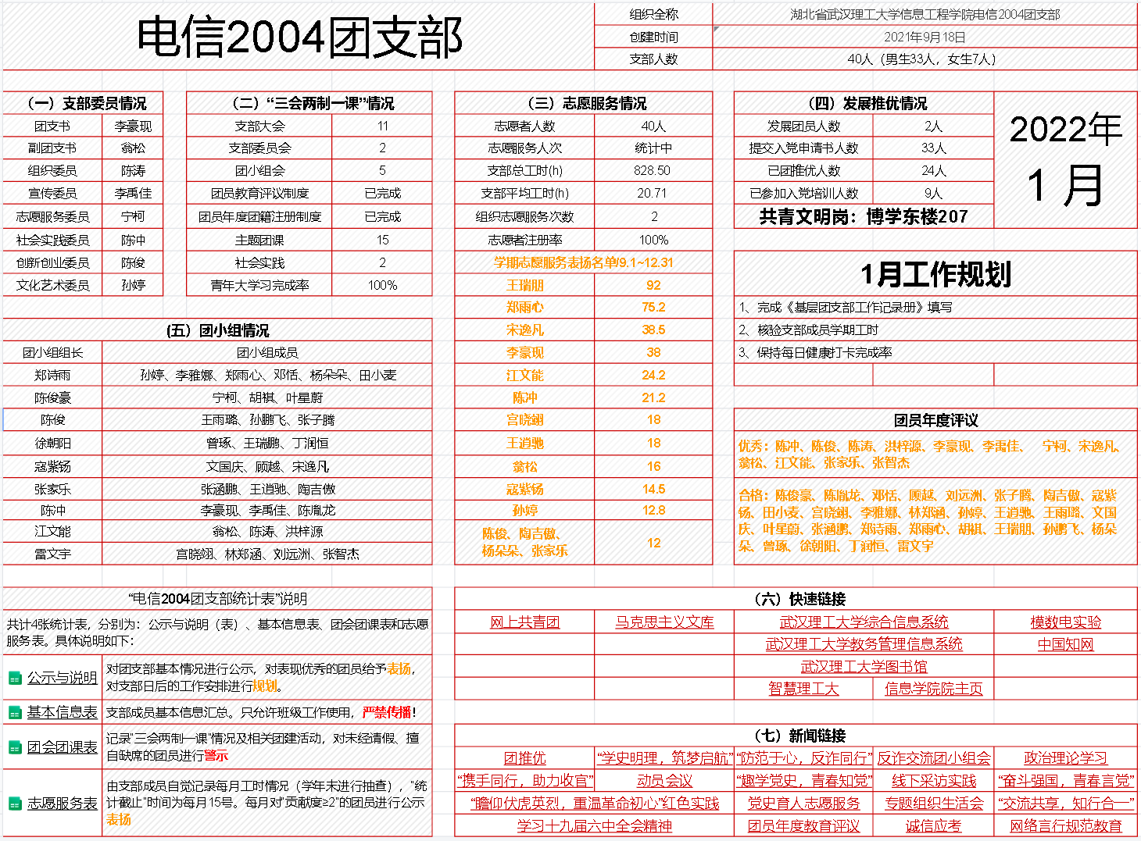
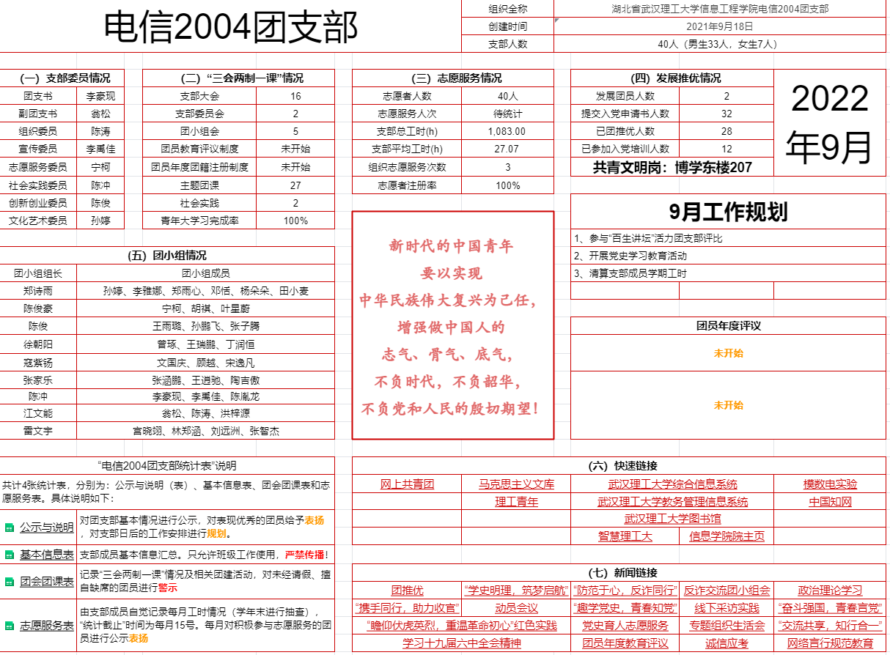
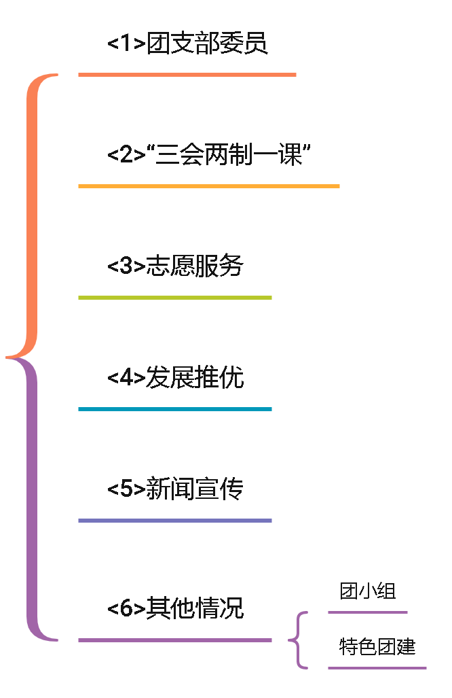
<总>
每月纪行
<1>
<2>
<3>
<4>
<6>
<6>
<6>
支部情况
“初心”
建一个
有历史、
有温度、
有活力的
团支部
<5>

Slide 19

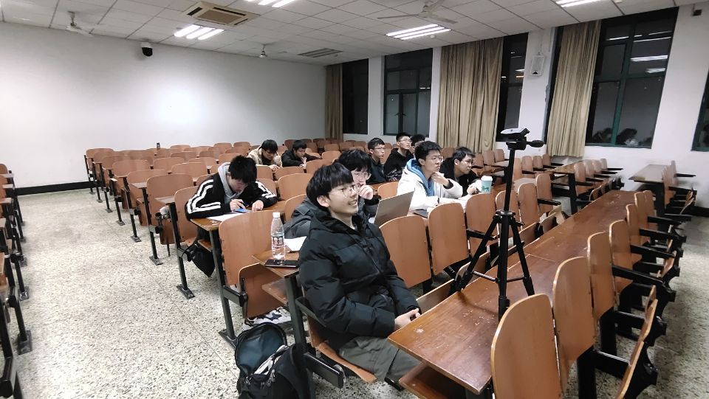

分享总结：点面结合，继往开来
学史务实
通过邀请表现突出的支部成员和团小组分享感受心得，让同学们在重温整个活动中，得到知识的分享巩固。
对于团支部和每个成员而言，及时总结，有所记录，在一点一滴的积累中便实现了质的飞跃。
点面结合的模式：邀请表现突出的支部成员分享感受与心得，组织各个团小组分享活动收获并提出建议

Slide 20
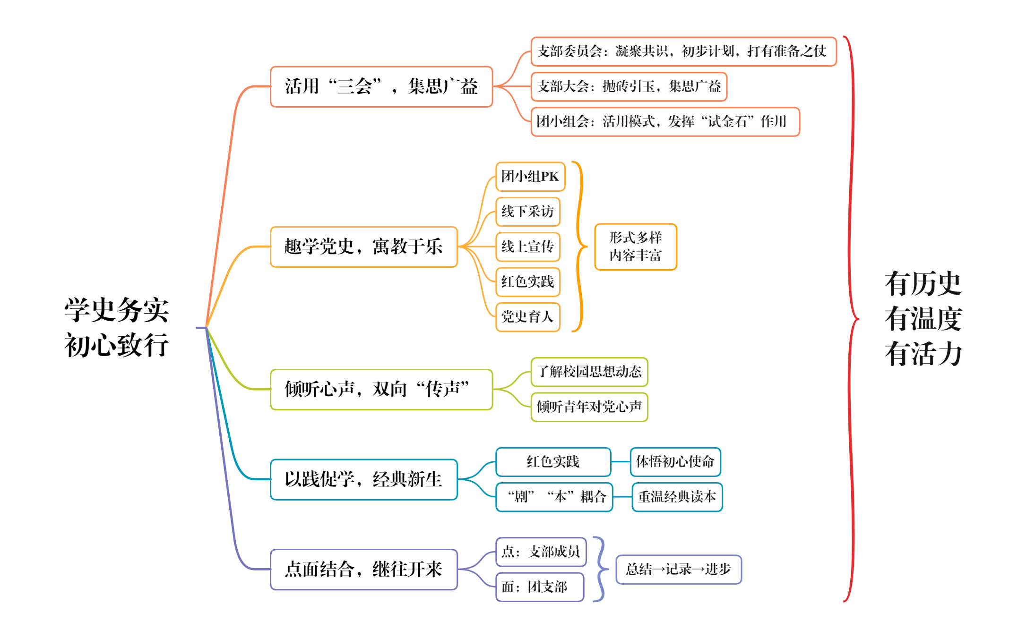

初心致行
行千里，不遗憾不遗忘
总结：以“三会”为基础，灵活运用各种模式，丰富活动内容形式

Slide 21
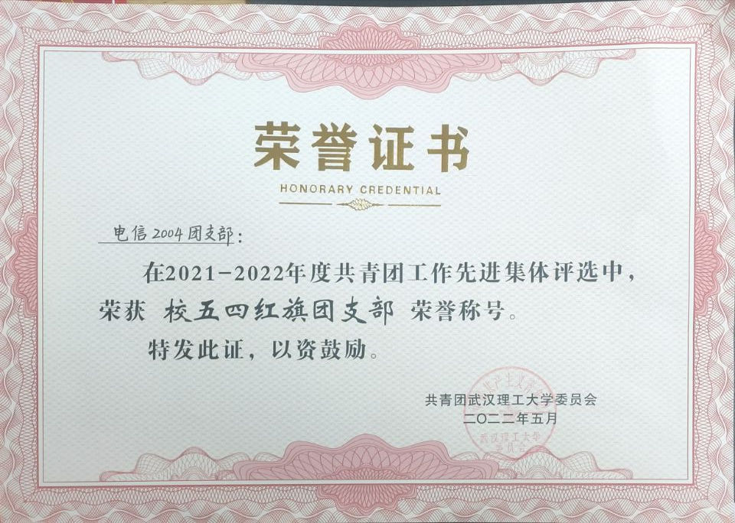


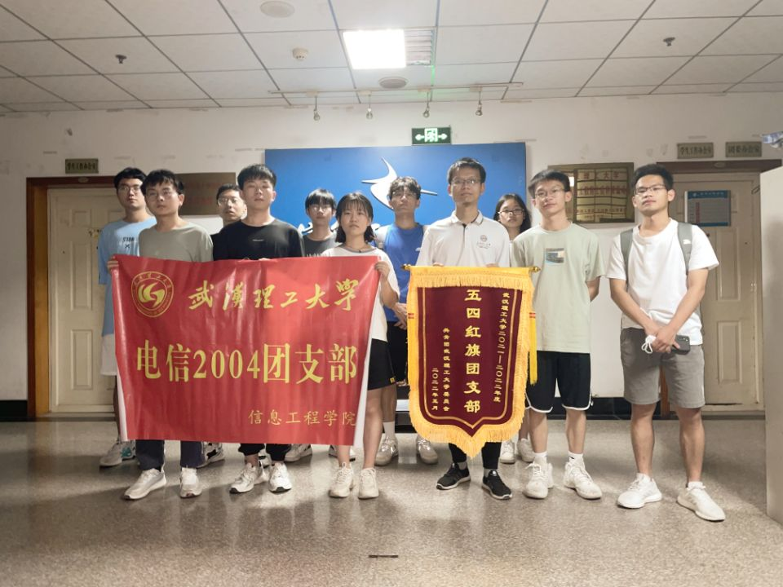
SHOW：五四红旗团支部
完成“五四红旗团支部”先进集体申报

Slide 22
旅途——你自己定义它的意义
【立初心】
新手期
【刷经验】
成长期
.
【不放弃】
长草期
:
【致初心】
成熟期
∴
: :
旅途本身的意义：“一个人为了追求智慧而开始行走。他还没有到达。”——卡尔维诺

Slide 23
谢谢大家
Thank you!
踏上旅途 前途光明
向着星辰与深渊 吾将上下而求索

